Slide 1

Projeto Individual Final Fantasy
Luan Augusto Meneguelli 03221064

Slide 2

Como me interessei por este tema
Final fantasy vii - cloud
tópicos
Quando despertei o interesse.
Como despertei o interesse.
Como está presente no meu dia a dia.

Slide 3
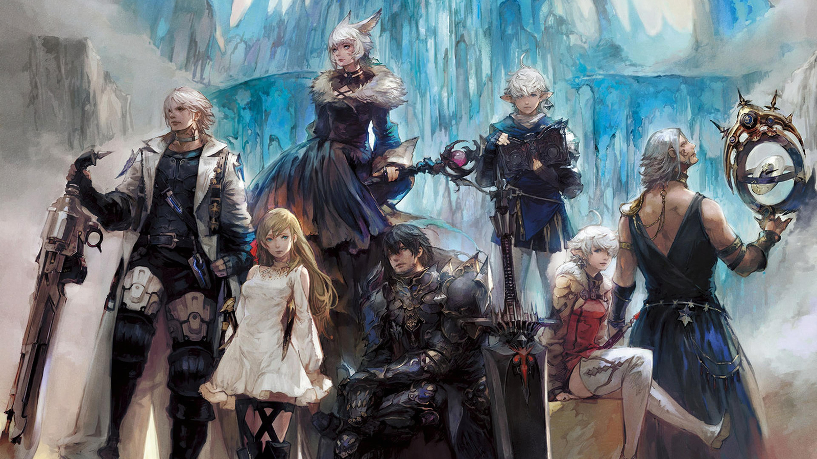
Dificuldade ; Superação
Uma retrospectiva em todo o conteúdo que aprendi durante este semestre e qual foi minha maior dificuldade em implementar em meu projeto individual.

Slide 4

Gratidão
Pessoas que tiveram um grande impacto em minha jornada ate esse ponto.

Slide 5

Agradecimentos

